Slide 1
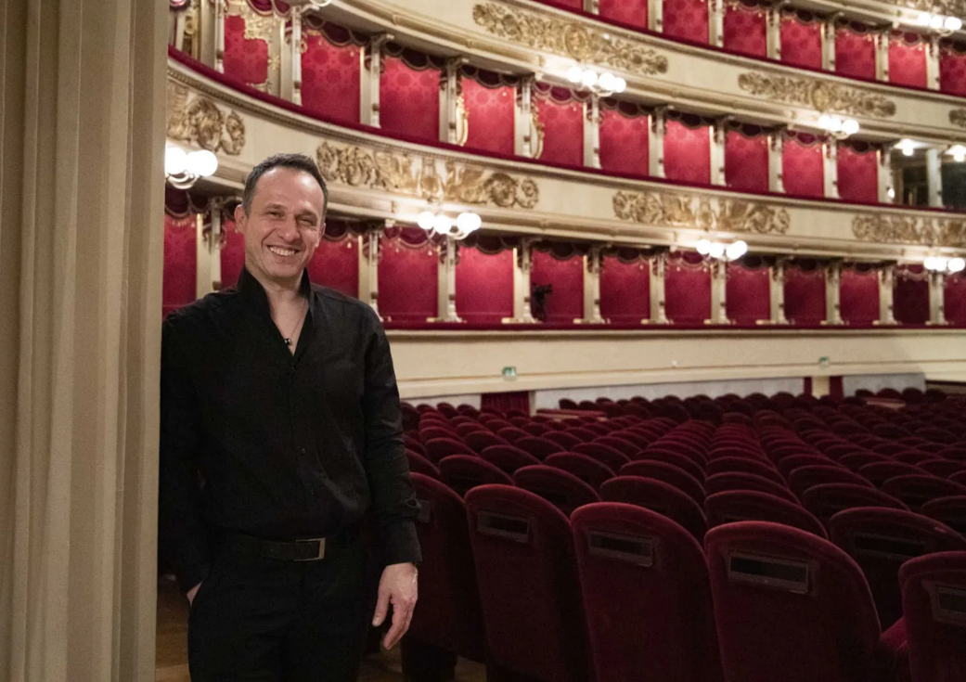
Servizio Promozione Culturale
Dal 16 aprile al 5 maggio 2024
Pietro Mascagni
Cavalleria rusticana
Melodramma in un atto
Libretto di Giovanni Targioni-Tozzetti e Guido Menasci
Ruggero Leoncavallo
pagliacci
Dramma in un prologo e due atti
Libretto di Ruggero Leoncavallo
Direttore
Giampaolo Bisanti
Regia
Mario Martone
Scene
Sergio Tramonti
Costumi
Ursula Patzak
Luci
Pasquale Mari
Orchestra e Coro del Teatro alla Scala
Coro di Voci Bianche
Produzione del Teatro alla Scala
Giampaolo Bisanti
Ci sono casi fortunati in cui una lettura registica innovativa è in grado di riproporre un intero repertorio sotto una nuova luce: è stato il caso del percorso di Mario Martone attraverso il verismo, con spettacoli come La cena delle beffe, Andrea Chénier e Fedora. Primo passo di questo cammino è stato il dittico formato da Pagliacci di Ruggero Leoncavallo e Cavalleria rusticana di Pietro Mascagni, affrontato nel 2011 con essenzialità e realismo. Questo spettacolo ormai storico torna con la direzione sicura di Giampaolo Bisanti.
DATE ORARIO
Martedì 16 aprile 2024, ore 20 PRIMA

